Slide 1

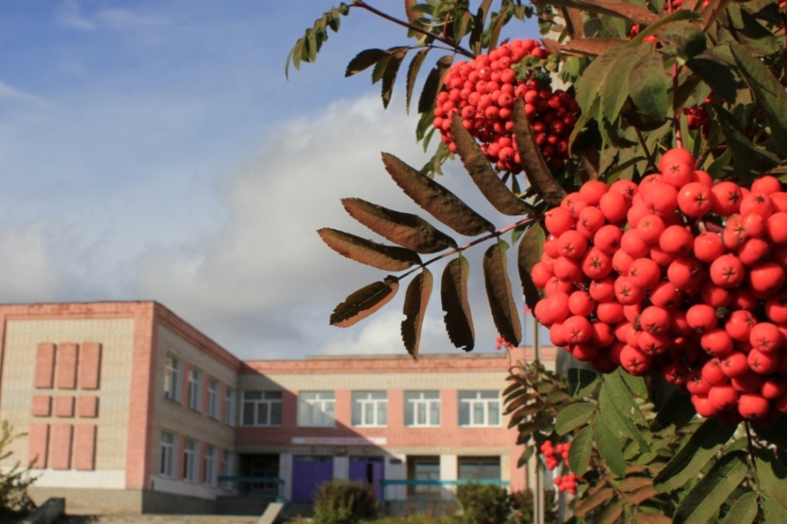
ВЧЕРА – СЕГОДНЯ – ЗАВТРА
в деятельности
школы 500+

Slide 2
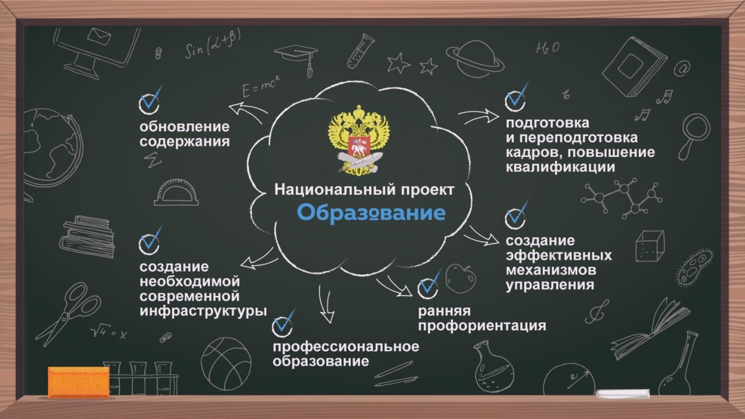

Slide 3
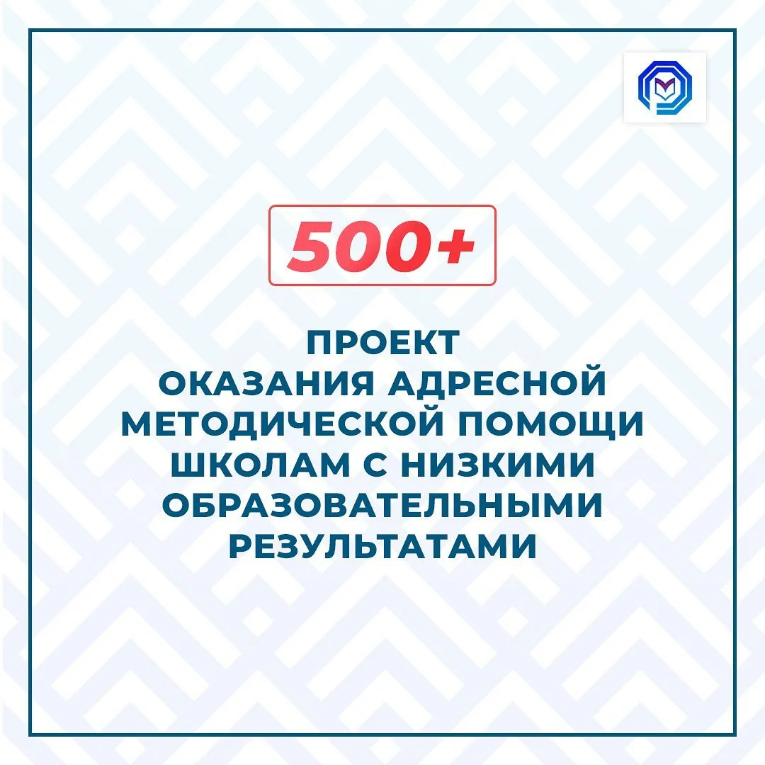

Slide 4

НОРМАТИВНО-ПРАВОВАЯ БАЗА ПРОЕКТА "500+«
ИНСТРУКТИВНЫЕ И АНАЛИТИЧЕСКИЕ МАТЕРИАЛЫ ФИОКО
Методические материалы для участников проекта "500+«
ФЕДЕРАЛЬНЫЕ МАТЕРИАЛЫ
ВЕБИНАРЫ ДЛЯ УЧАСТНИКОВ ПРОЕКТА "500+"
ОПЫТ ШКОЛ

Slide 5
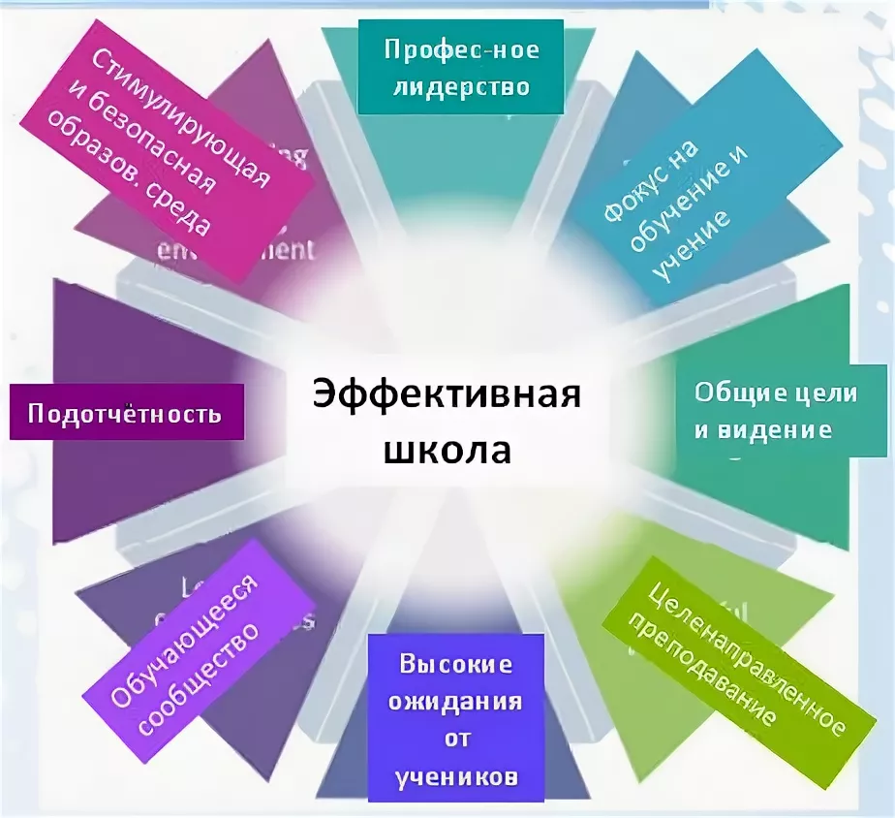

Slide 6


Slide 7
РИСКОВЫЙ ПРОФИЛЬ ШКОЛЫ sch663151
1. Недостаточная предметная и методическая компетентность педагогических работников - Высокая
2. Высокая доля обучающихся с рисками учебной неуспешности – Высокая.

Slide 8
Аудит нормативно – правовой документации

Slide 10
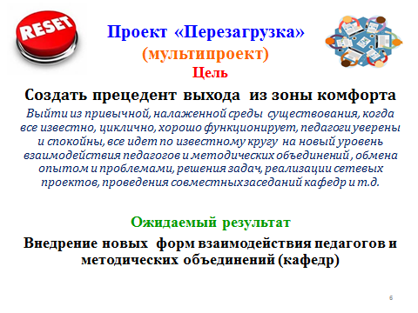

Slide 11


Slide 12


Формирование функциональной грамотности учащихся 5-9 классов на уроках математики или как перестать бояться PISA

Slide 13

ШМО естественно = математического цикла грамотностиее

Slide 14
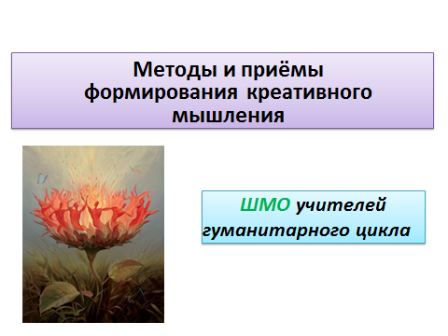

Slide 15

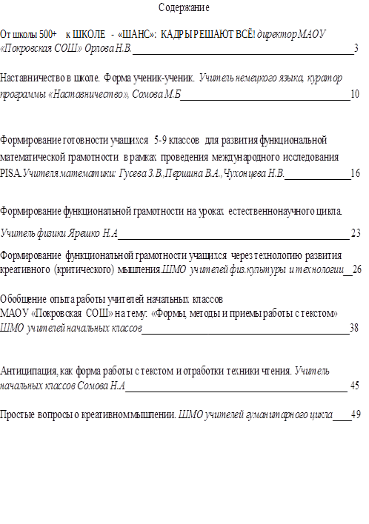
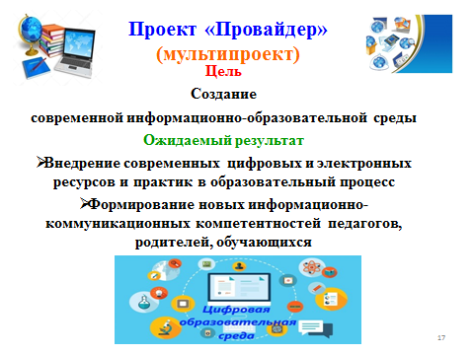


Slide 16


Slide 17


Slide 18
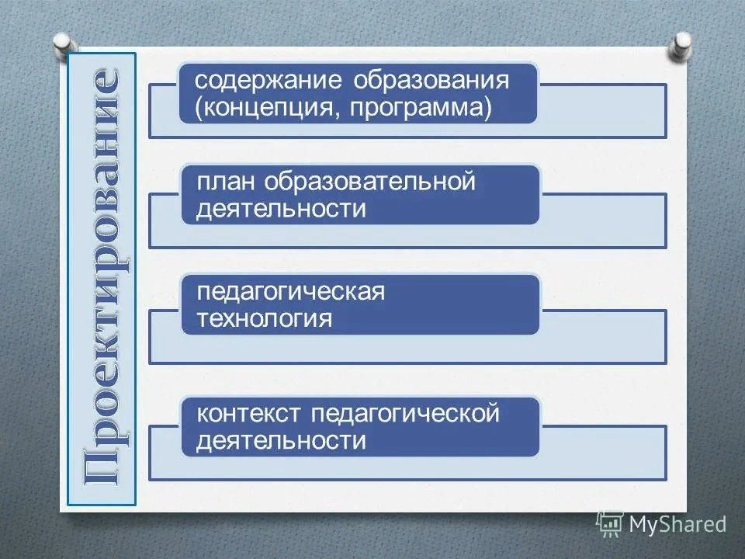
Приоритеты

Slide 19
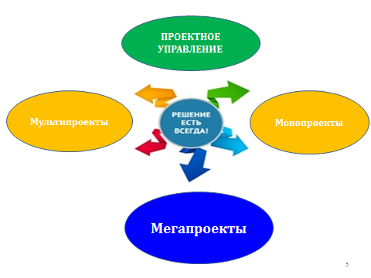

Slide 20
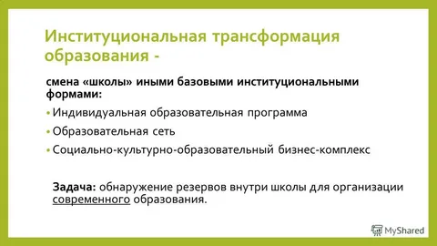

Slide 21

СЕГОДНЯ , ЗАВТРА

Slide 22
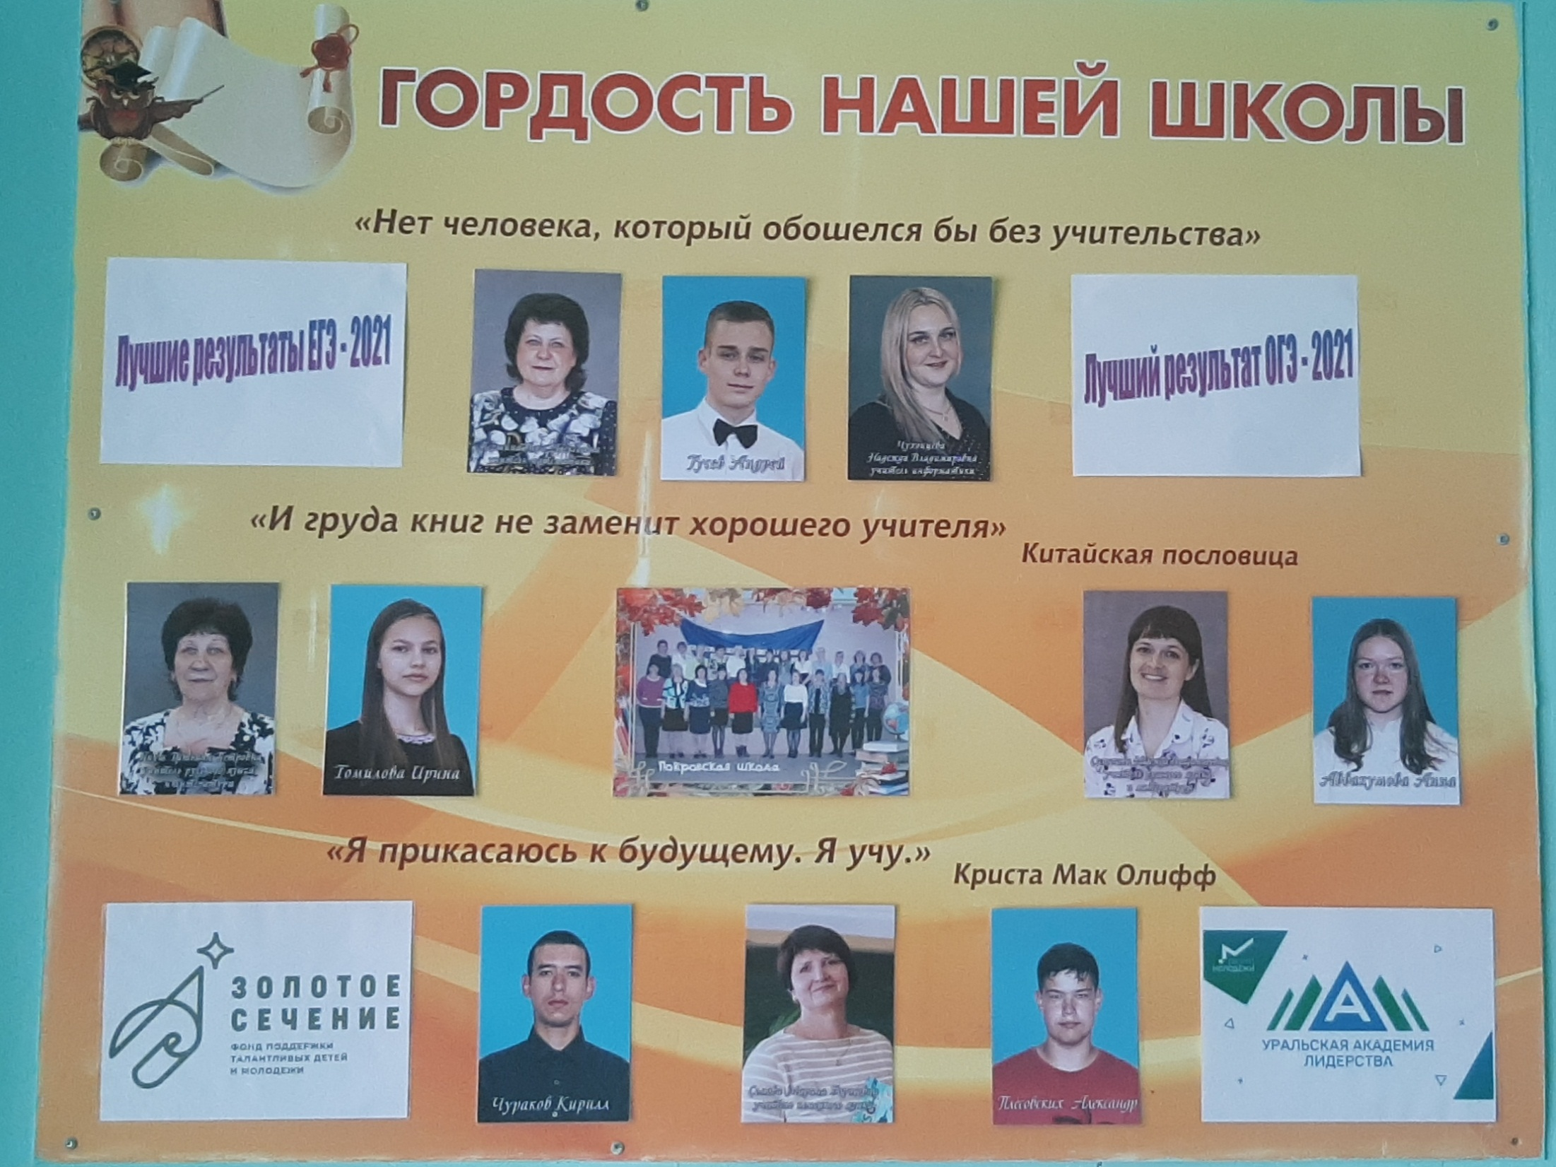

Slide 23
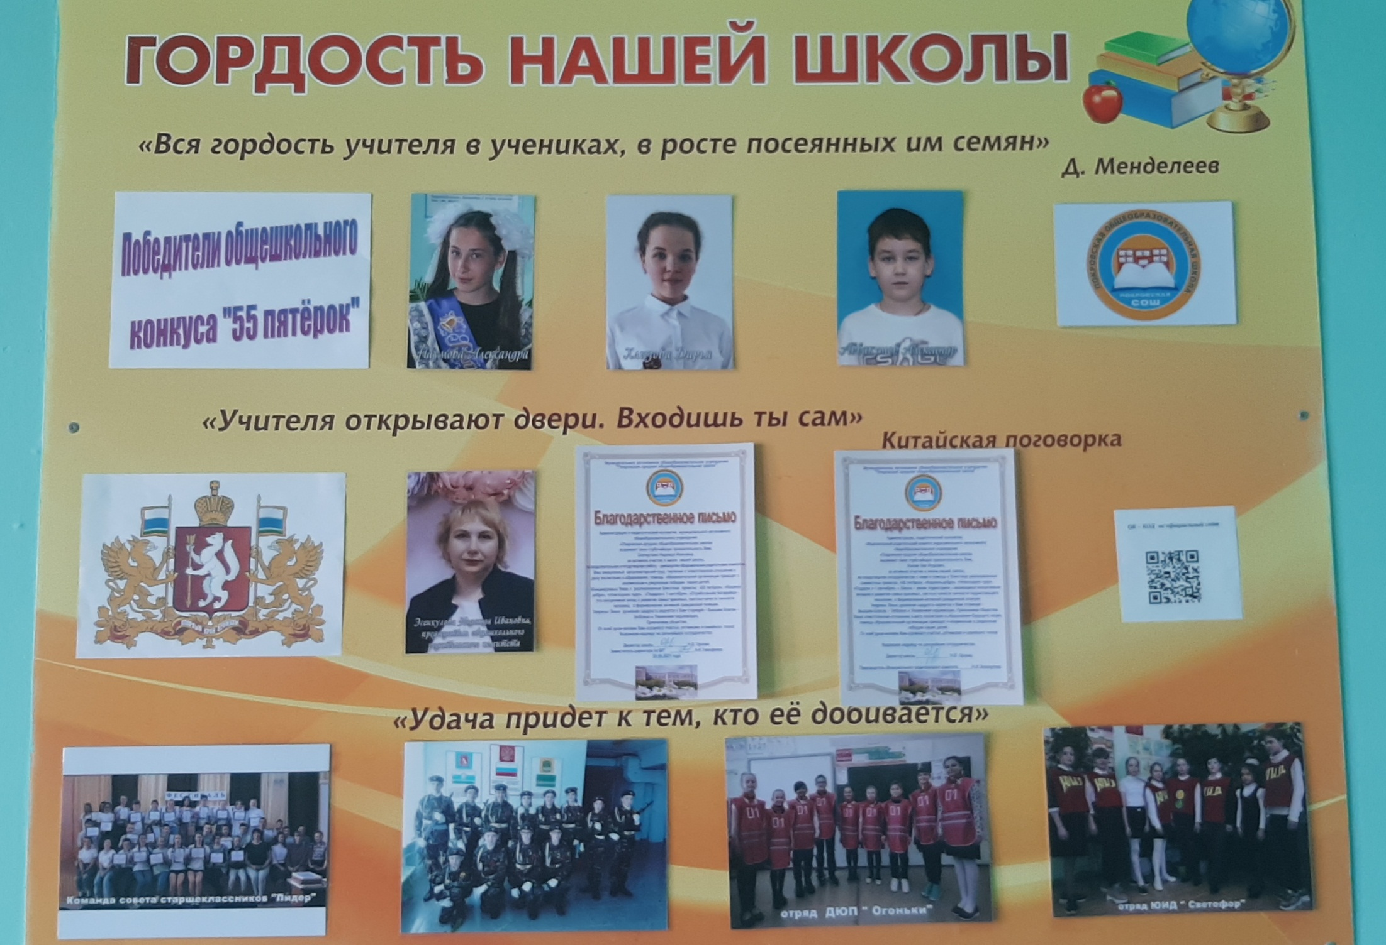

Slide 24


Slide 25
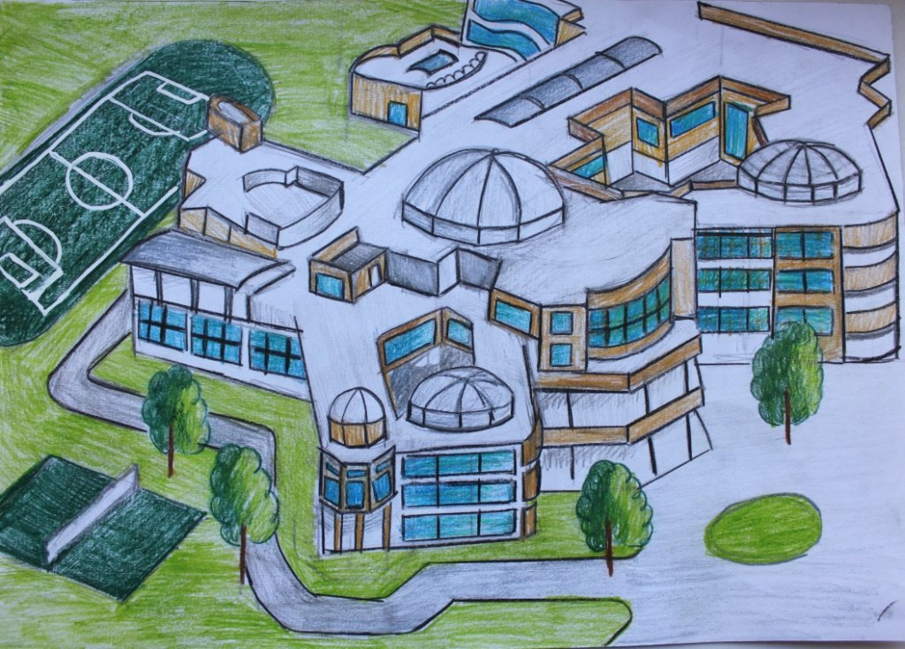

Slide 26
Учить детей сегодня трудно,
И раньше было нелегко.
Читать, считать, писать учили:
«Даёт корова молоко».
Век XXI – век открытий,
Век инноваций, новизны,
Но от учителя зависит,
Какими дети быть должны.
Желаем вам, чтоб дети в вашем классе
Светились от улыбок и любви,
Здоровья вам и творческих успехов
В век инноваций, новизны!
Не так важно научить детей читать,
намного важнее научить детей обдумывать то,
что они читают!
Джорж Карлин

Slide 27
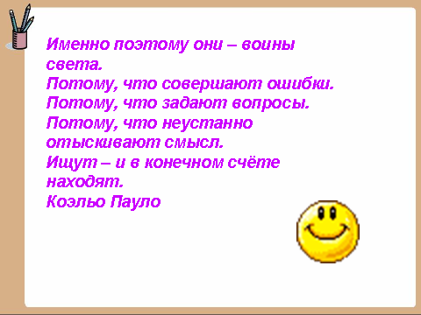

Slide 28

Спасибо за внимание!

